Slide 1

РЕАЛИЗАЦИЯ ПРАКТИКИ НАСТАВНИЧЕСТВА
В УЧЕБНО-ПРОИЗВОДСТВЕННОМ КОМПЛЕКСЕ
Певченко Елена Петровна, заместитель директора по проектной работе

Slide 2

РЕАЛИЗАЦИЯ ПРАКТИКИ НАСТАВНИЧЕСТВА В УПК
АКТУАЛЬНОСТЬ обусловлена необходимостью сокращения срока адаптации молодых специалистов специальности
«Стоматология ортопедическая» на рабочем месте и нехваткой зубных техников, обладающих современными цифровыми
навыками
ЦЕЛЬ:
Организация системы наставничества, построение успешной
ЦЕЛЕВАЯ АУДИТОРИЯ
профессиональной карьеры, бесшовная адаптация
в
Обучающиеся специальности «Стоматология
медицинской организации
ортопедическая», преподаватели Образовательной
организации, специалисты-практики из организации
опорного работодателя - АУ «Республиканская
стоматологическая поликлиника» Минздрава Чувашии
ЗАДАЧИ:
1. Формирование нормативно-правовой базы
2. Формирование партнерских отношений между участниками
практики наставничества
3. Подготовить обучающихся к трудовой деятельности через
формирование непрерывного процесса передачи знаний,
умений и навыков от наставника
4. Проведение мониторинга удовлетворенности наставников,
обучающихся практикой наставничества

Slide 3
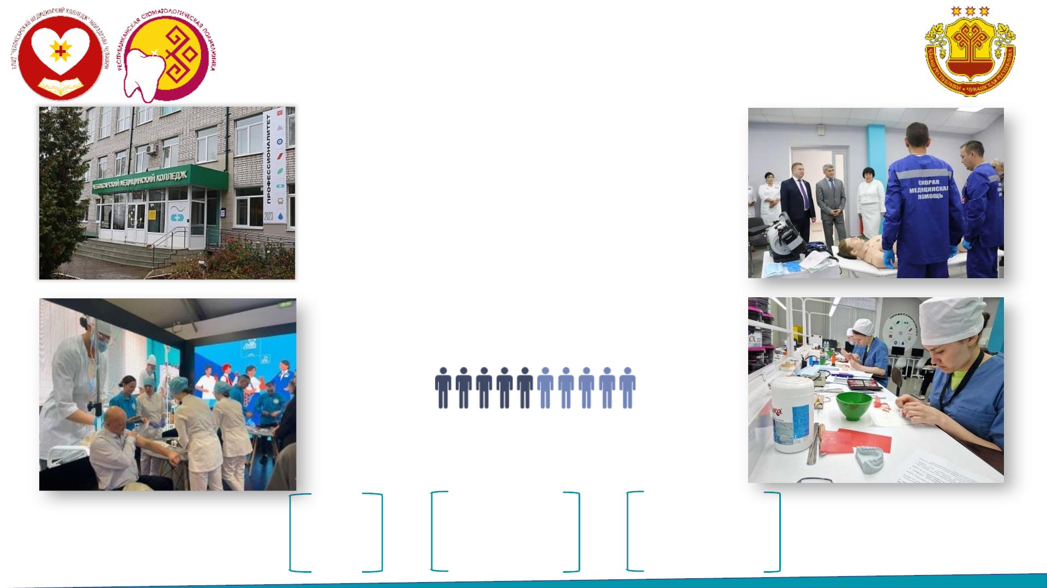
УЧАСТНИКИ ПРАКТИКИ НАСТАВНИЧЕСТВА
Чебоксарский медицинский колледж
Направления подготовки
Стоматология ортопедическая
Лечебное дело
Сестринское дело
Акушерское дело
Лабораторная диагностика
Фармация
Медико-профилактическое дело
Численность обучающихся
в 2024 г. – 3086 чел.
Ежегодный выпуск –
более 600 чел.
Более
60 тыс.
выпускников
150
90 лет
работы
реализованных
программ

Slide 4
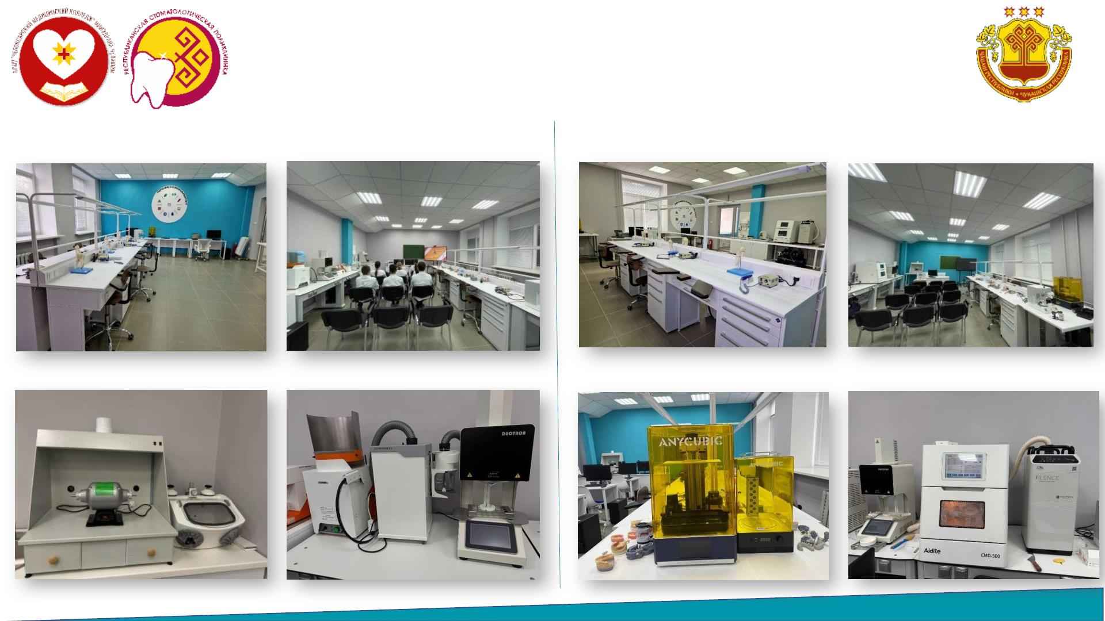
УЧАСТНИКИ ПРАКТИКИ НАСТАВНИЧЕСТВА
Чебоксарский медицинский колледж
Зоны по видам работ:
Изготовление зубных протезов и аппаратов
Изготовление ортодонтических аппаратов и
челюстно-лицевых протезов

Slide 5
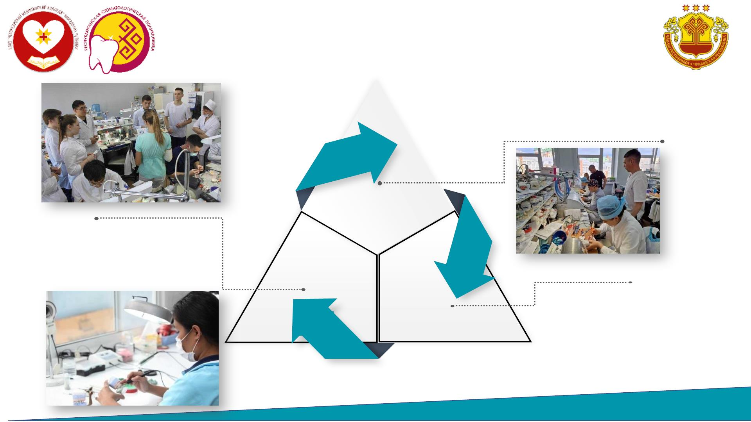
УЧАСТНИКИ ПРАКТИКИ НАСТАВНИЧЕСТВА
Республиканская стоматологическая поликлиника
партнер-работодатель
9 подразделений, в том числе 3 - в
крупных городах региона
01
Лидер
региональной
стоматологии
Кадры:
врачей – 158 человек,
146 – среднего мед. персонала,
280 – прочего персонала
02
Средний возраст персонала – 36 лет
КАДРЫ
Общая площадь подразделений 6685,2
кв. м, в том числе районах республики –
2143,6 кв. м,
Материально-
техническая база
03
29 тыс. единиц медицинского
оборудования

Slide 6
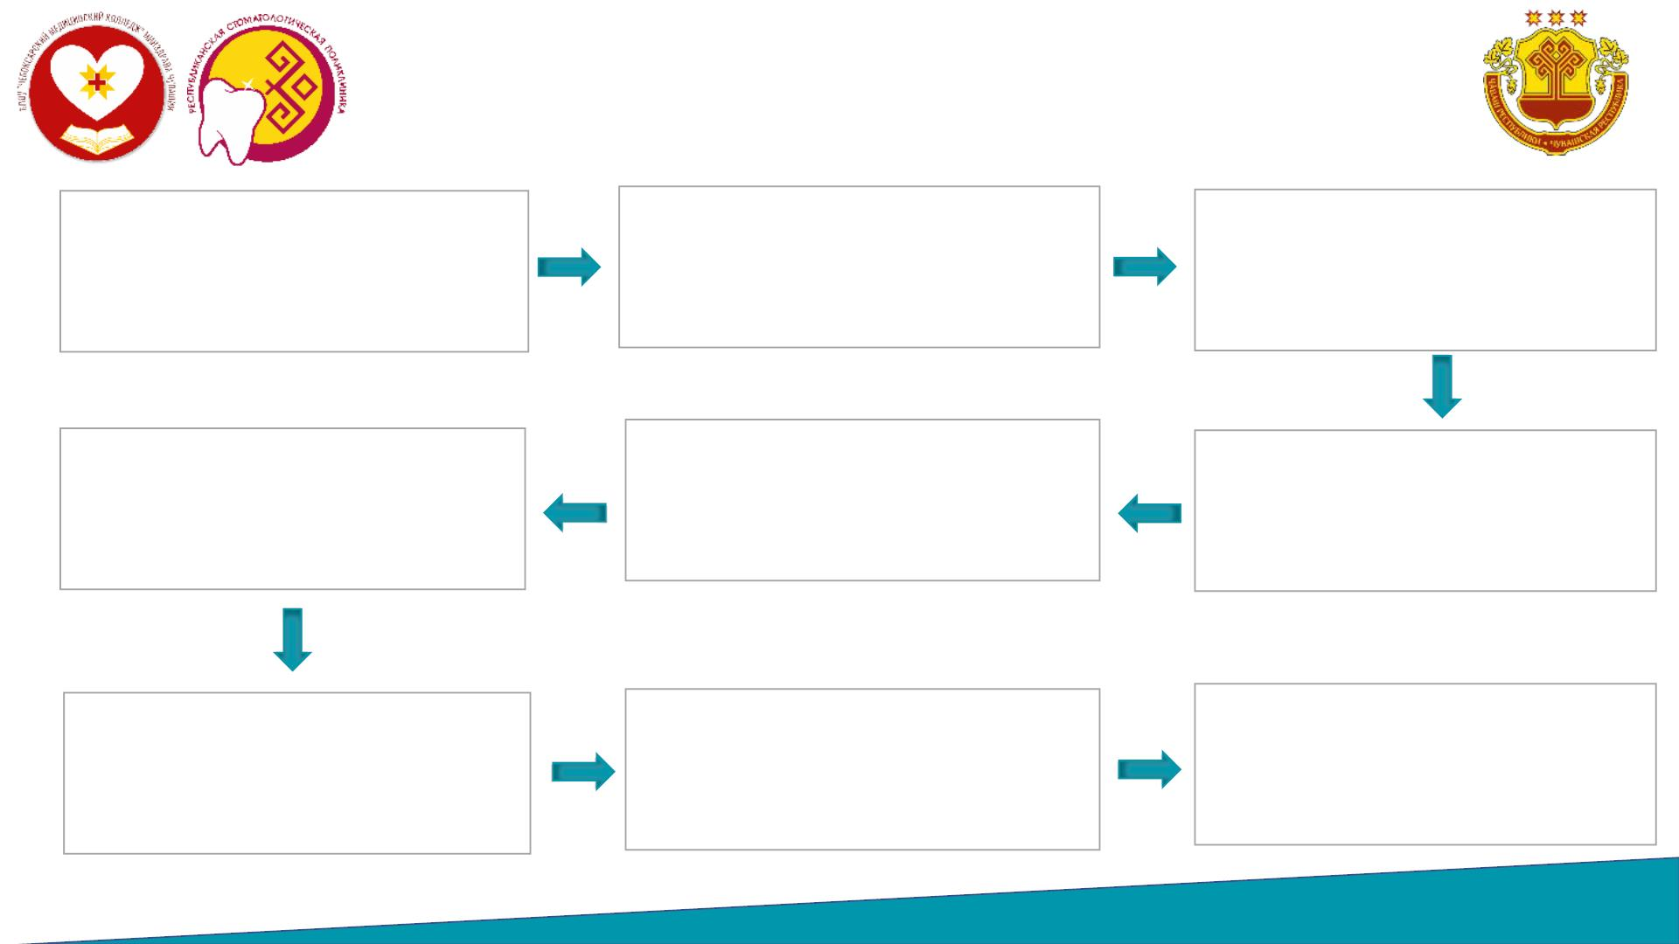
КАРЬЕРНЫЙ ПУТЬ ОБУЧАЮЩЕГОСЯ
специальности «Стоматология ортопедическая»
Подача документов на поступление –
Прохождение вступительных испытаний
абитуриент
Поступление в колледж
Стажировка у работодателя
с прикреплением наставника, освоение
цифровых навыков
Перевод на индивидуальный график
Отбор работодателем первокурсников
обучения
Трудоустройствов организацию
работодателя и в УПК
под руководством наставника
Продолжение работы
в организации работодателя
и в УПК в качестве наставника
Выпуск

Slide 7
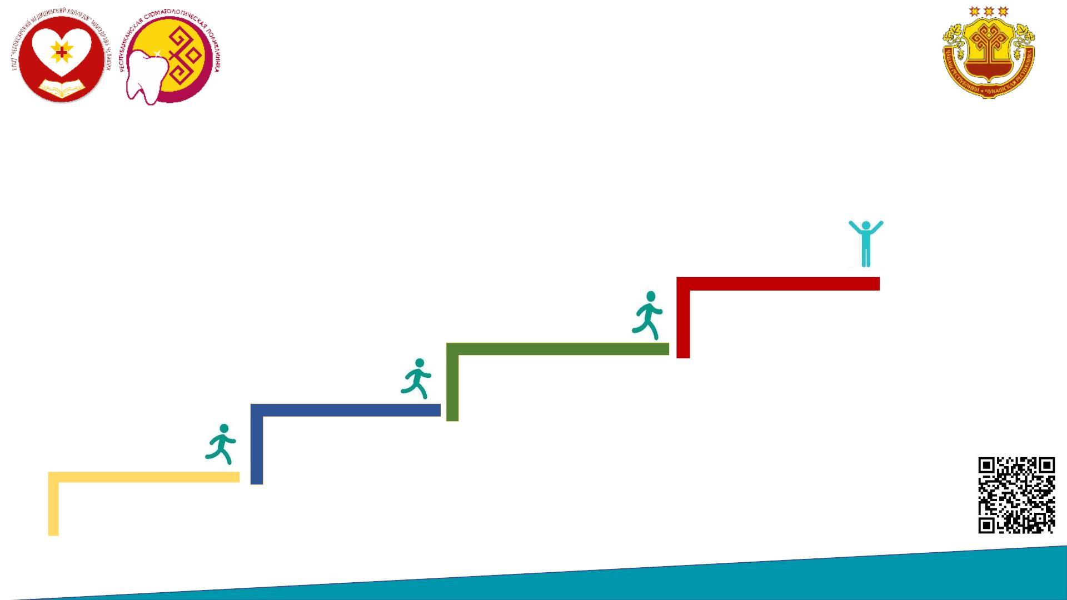
КАРЬЕРНАЯ КАРТА ЗУБНОГО ТЕХНИКА
Меры социальной поддержки:
Меры поддержки от колледжа:
-
стипендии студентам, заключившим договоры о целевом обучении, – 2000
рублей;
ежегодная индексация заработной платы;
ежегодное вознаграждение по итогам работы;
предоставление субсидии из республиканского бюджета Чувашской
Республики на возмещение части затрат на уплату процентов по ипотечным
кредитам (займам);
-
-
обучение в новых современных помещениях;
прохождение практики на базах ведущих медицинских организациях;
-
-
-
- работа в учебно-производственных комплексах
Помощник руководителя
-
-
субсидии на строительство (приобретение) жилья (до 70% от стоимости
жилья);
ежемесячная компенсация по жилищно-коммунальным услугам сельским
специалистам;
выделение служебного жилья;
предоставление в первоочередном порядке мест детям медицинских
работников в дошкольных образовательных организациях.
стоматологической клиники
27 лет
-
-
Заведующий зуботехнической
лабораторией
•
•
Получение опыта работы управления коллективом
Реализация проектов по повышение качества оказания медицинской
помощи населению
24-27 лет
•
Включение в кадровый резерв высшего медицинского звена
Средняя зарплата 100 000 рублей
Зубной техник
19-24 года
•
•
Получение опыта работы управления коллективом
Повышение качества оказания медицинской помощи
структурном подразделении
в
•
Получение высшего медицинского образования
•
•
•
•
Получение опыта работы
Повышение квалификации
Получение смежной профессии
Средняя зарплата 70 000 рублей
Студент
16-19 лет
Средняя зарплата по Чувашии 49 195 рублей
Получение высшего медицинского образования
Средняя зарплата 50 000 рублей
Чувашская Республика, г. Чебоксары, ул. Пирогова, д. 1а
45-26-06 (учебная часть)
45-07-24 (приемная)
•
•
Повышенная стипендия
Получение дополнительной смежной профессии
https://medcollege21.med.cap.ru/

Slide 8
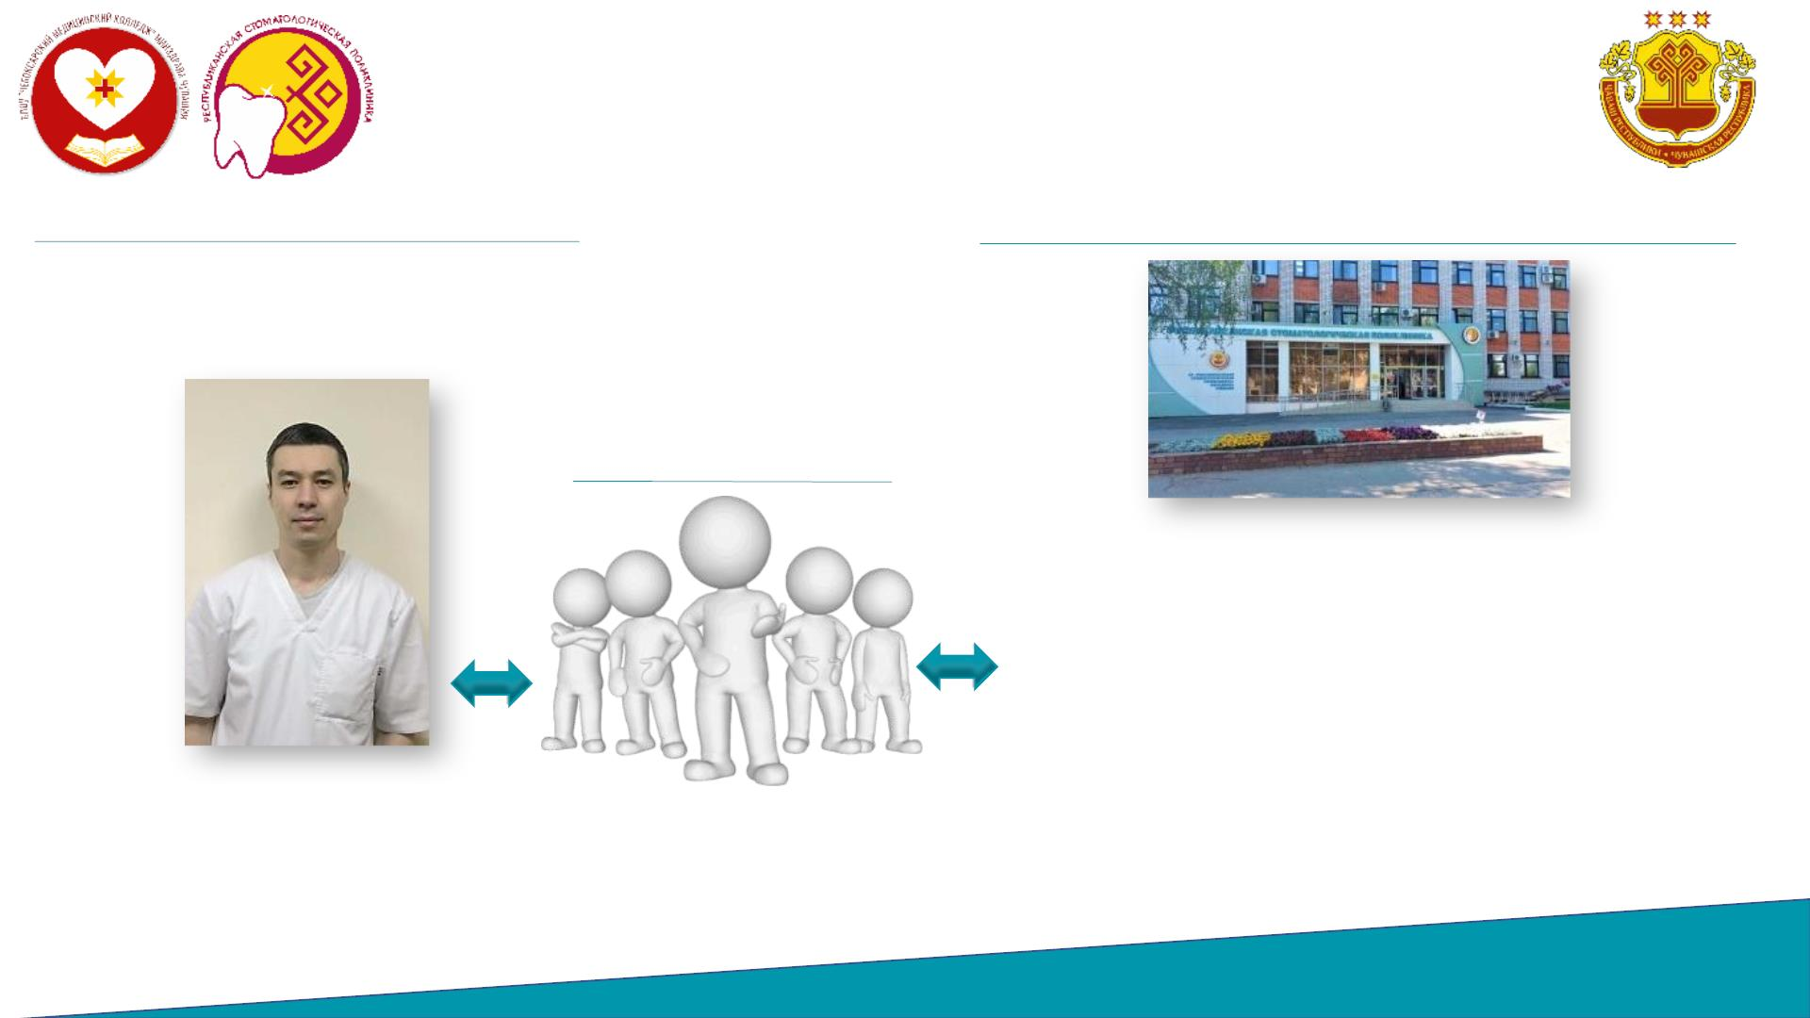
МЕХАНИЗМ РЕАЛИЗАЦИИ ПРАКТИКИ НАСТАВНИЧЕСТВА
арский медицинский колледж»
АУ «Республиканская стоматологическая поликлиника»
Минздрава Чувашии
Минздрава Чувашии
Наставник –
мастер производственного обучения
учебно
ПК)
Обучающиеся, прошедшие
отбор и трудоустроенные в
УПК
1. Заключение договора о взаимодействии (работодатель-колледж)
2. Педагогическая
переподготовка
сотрудников
работодателя
с последующим трудоустройством в колледж (совместительство)
3. Привлечение сотрудников работодателя
в качестве наставников
к
работе
в
УПК
4. Изготовление в УПК промежуточной зуботехнической продукции по
заказу работодателя
5. Обучение обучающихся цифровым навыкам в стоматологии,
трудоустройство в УПК и в организацию работодателя
Родионов Олег Вениаминович,
заведующий цифровой зуботехнической
лабораторией АУ «Республиканская стоматологическая
поликлиника»
Минздрава Чувашии,
выпускник Чебоксарского медицинского колледжа

Slide 9
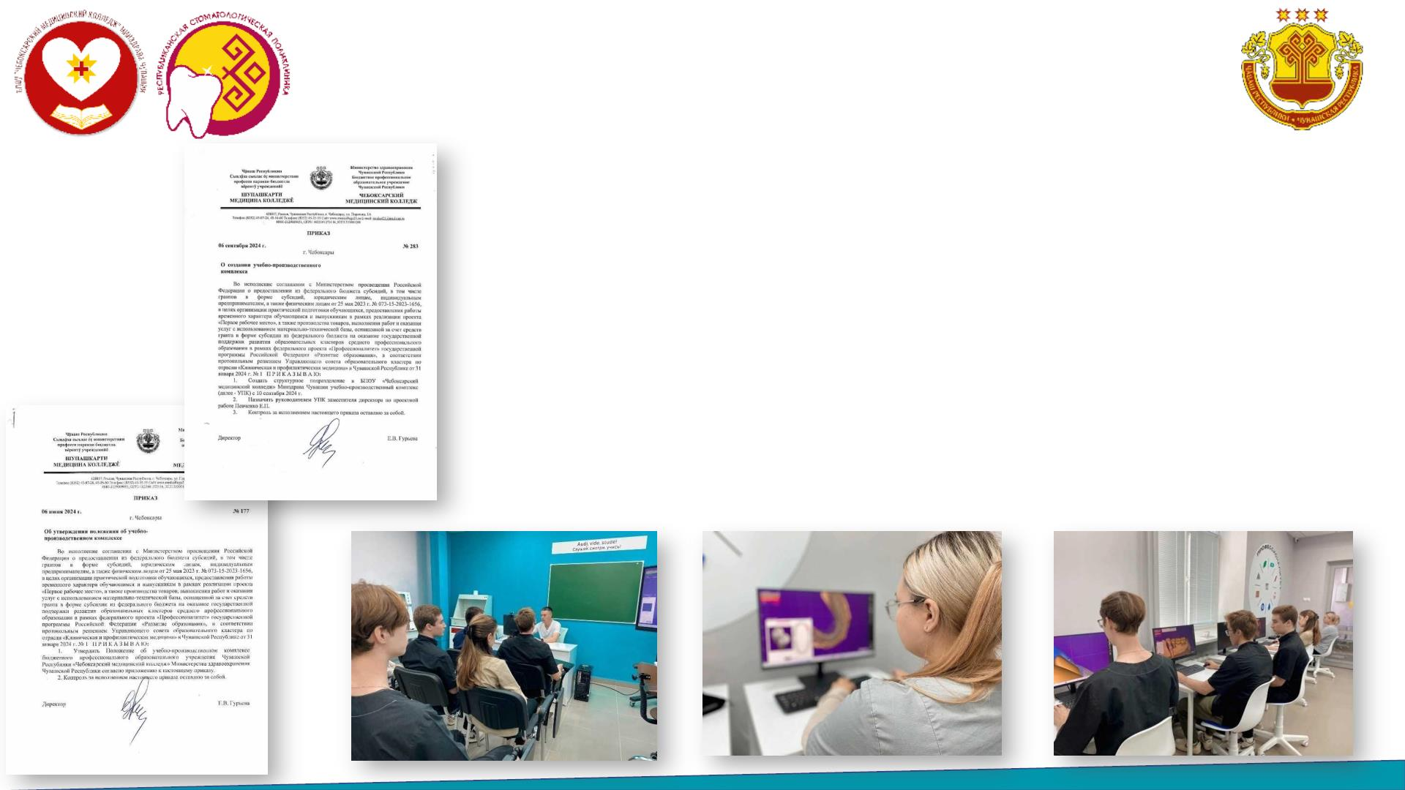
УЧЕБНО-ПРОИЗВОДСТВЕННЫЙ КОМПЛЕКС
В сентябре 2024 года открыто структурное подразделение – учебно-производственный
мплекс (УПК).
В УПК организованы: практическая подготовка обучающихся по образовательным
ограммам, предоставление работы временного характера обучающимся и выпускникам,
оизводство товаров.
Внесены изменения в Устав колледжа (дополнены ОКВЭД), разработаны и утверждены
ложение об УПК, штатное расписание.
Введены должности:
- мастер производственного обучения;
- моделировщик искусственных зубов;
- модельщик гипсовых моделей.
В УПК изготавливается промежуточная зуботехническая продукция по заказу работодателя.

Slide 10
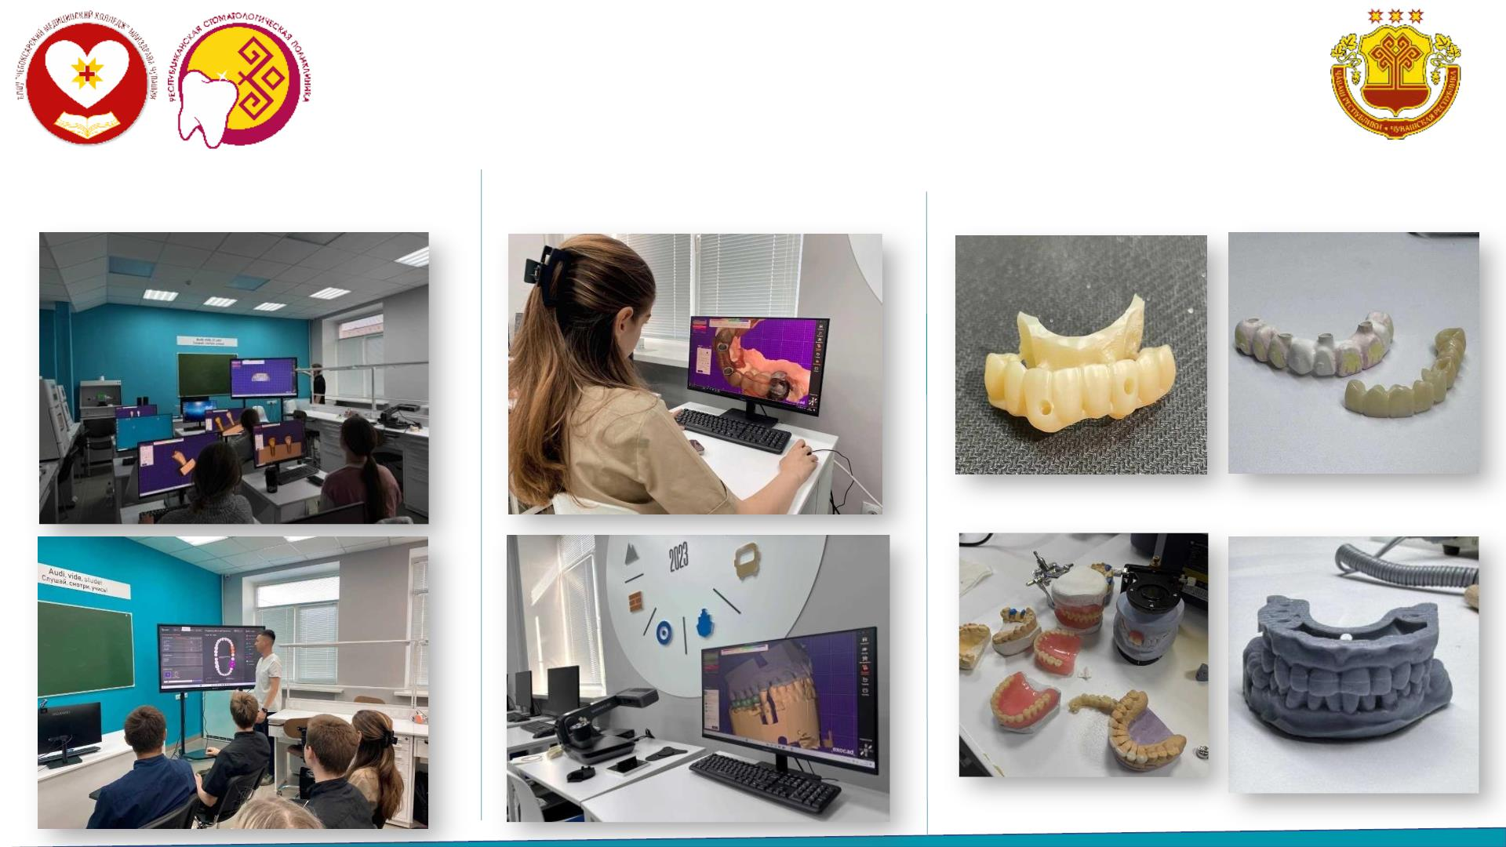
ДЕЯТЕЛЬНОСТЬ ОБУЧАЮЩИХСЯ
ПОД РУКОВОДСТВОМ НАСТАВНИКА В УПК
е цифровым навыкам –
3D-моделированию
3D-моделирование
в программe Exocad
Изготовление
зубных протезов

Slide 11
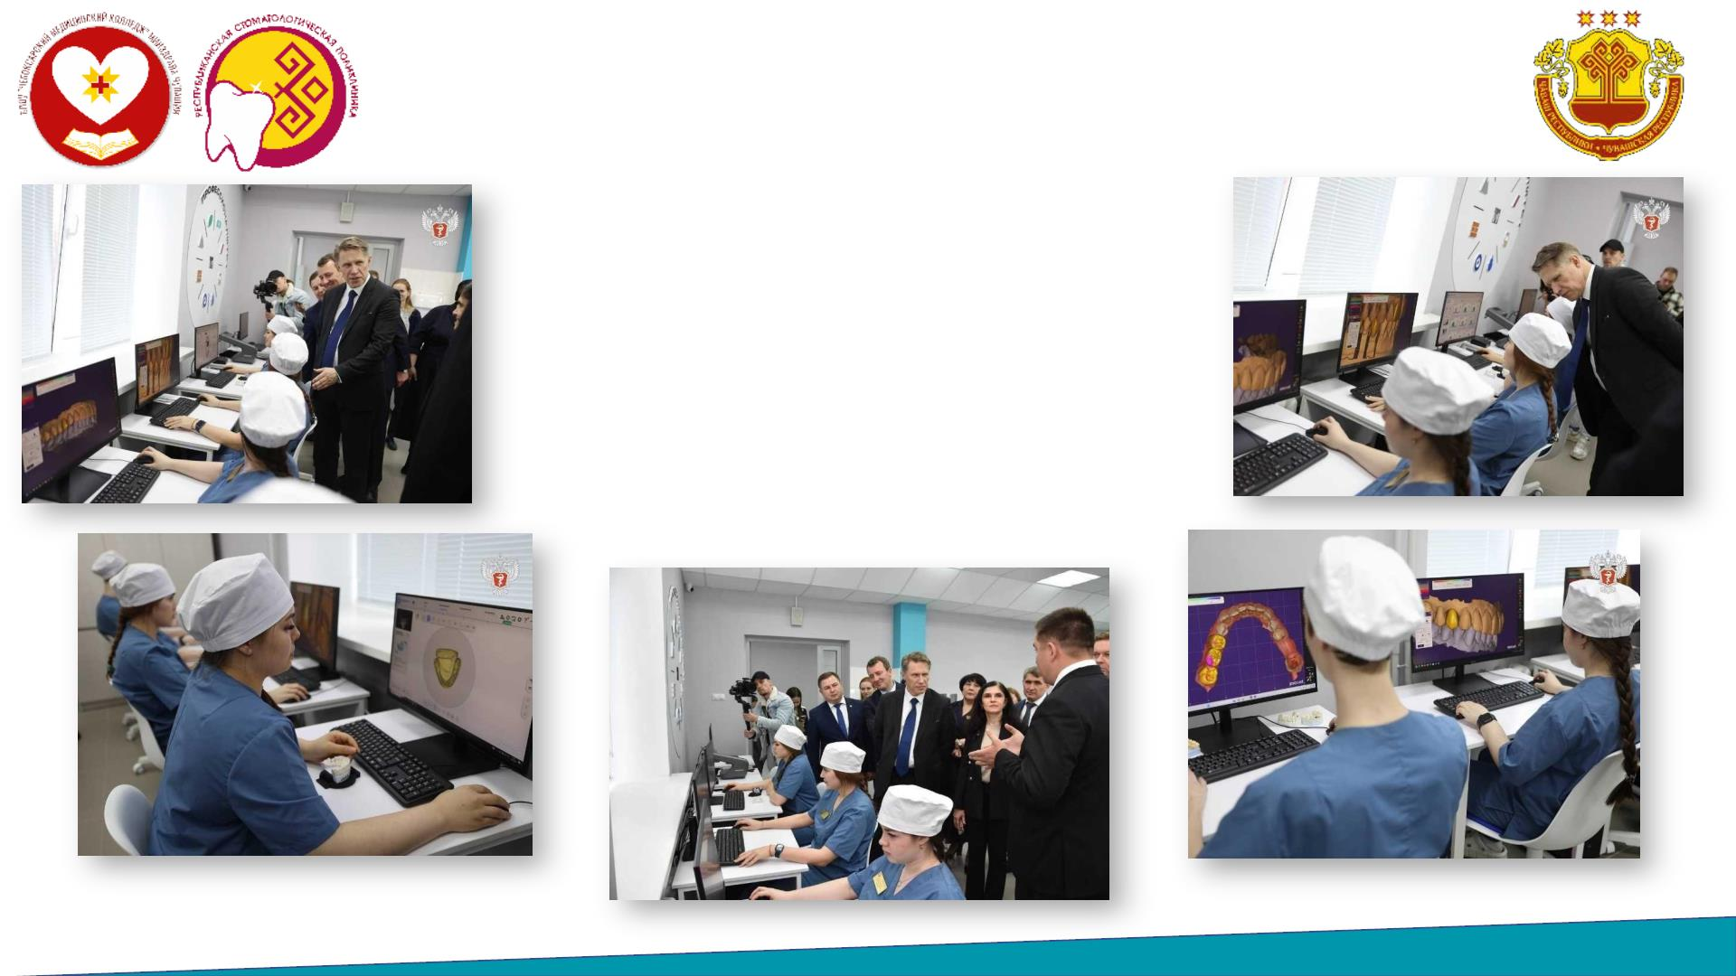
ВИЗИТ МИНИСТРА ЗДРАВООХРАНЕНИЯ РОССИИ
М.А. МУРАШКО В ЧЕБОКСАРСКИЙ МЕДИЦИНСКИЙ КОЛЛЕДЖ
В апреле 2024 года в рамках рабочего визита в
Чувашию министр здравоохранения России Михаил
Мурашко посетил Чебоксарский медицинский
колледж,
комплекс.
включая
учебно-производственный
Михаил Альбертович высоко оценил условия,
созданные для обучения будущих медиков, отметил
практикоориентированный подход и внедрение
современных технологий.

Slide 12
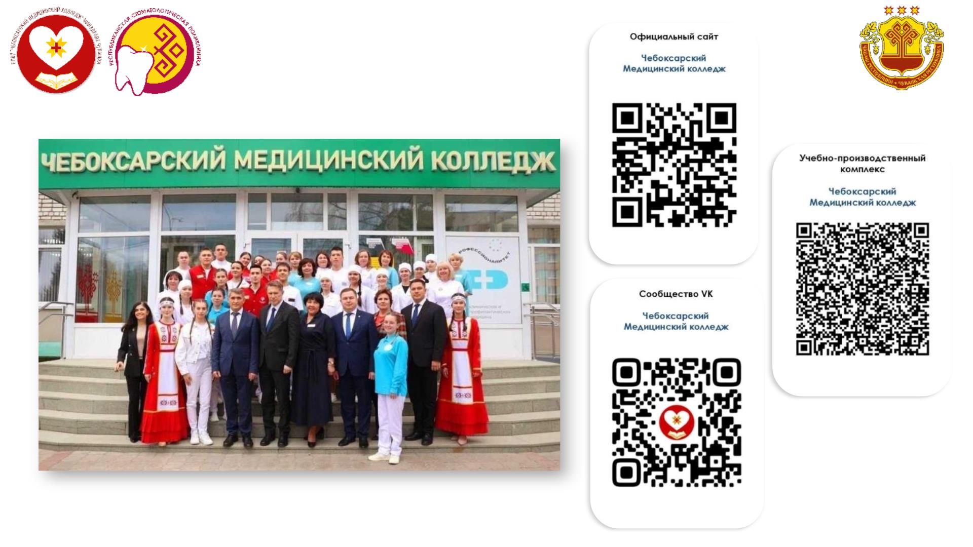
НАШИМ ВЫПУСКНИКАМ
БОЛЬШЕ НЕ СКАЖУТ:
«ЗАБУДЬ ВСЕ, ЧЕМУ ТЕБЯ УЧИЛИ!»

